Slide 1
تحليلٌ وحلُ أسئلة الفصل (1)
رواية الأمير الصغير
الصف التاسع
اللغة العربية
إعداد : أ. فارس جاد

Slide 2

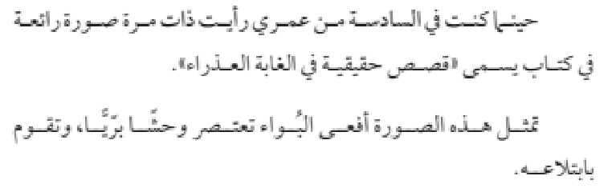
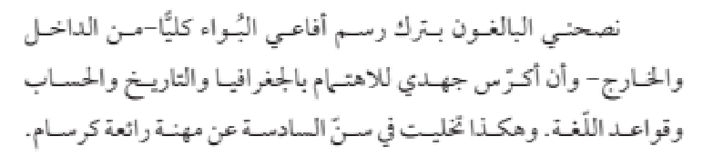
الرَّاوي الطيار: هو رمز للصّديق الوفي في زمن انتشر به حبّ المادّة., رجال بالغون ,أحد الكبار
الأول
عندما كان في السادسة من عمره وشابا تعلم الطيران
تذكرلموقف رؤية صورة رائعة .
المكان الذي عاش فيه , كثير من بلدان العالم .

Slide 3

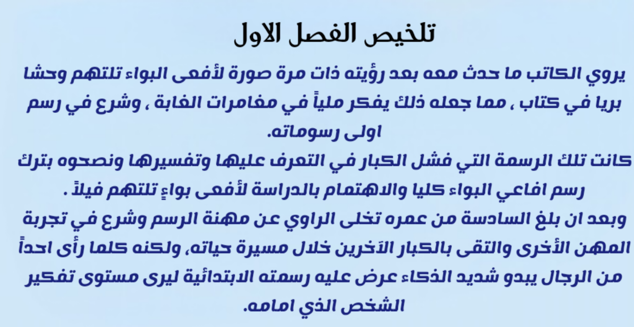

Slide 4

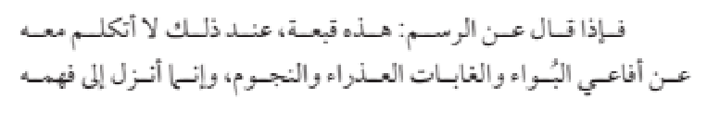
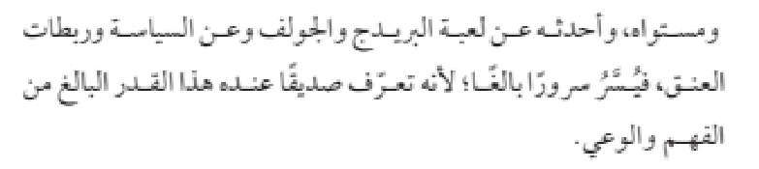
وليكن في سلوك الطيار مع الأشخاص الذين يقولون أن الرسم : " هذه قبعة "
تقول مثلا: أنّه يتمتعُ بذكاء اجتماعيٍّ ويستطيع فهم الشخصية والتعامل معها ........

Slide 5








Slide 6

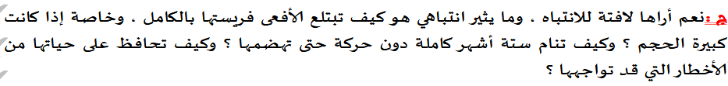


15
مهارة التفكير الناقد

Slide 7
مهارة التفكير الناقد

